Slide 1
Arquitetura Belief-Desire-Intention
para agentes, e Blackboard
Um estudo de caso de técnicas
de Inteligência Artificial
aplicadas a jogos

Slide 2

Ricardo Nakamura
orientador
Roberto Bianchini
co-orientador

Slide 3

Murilo
Tássio

Slide 4

Agenda
objetivos
conceitos
proposta
decisões
resultados

Slide 5

Objetivos

Slide 6
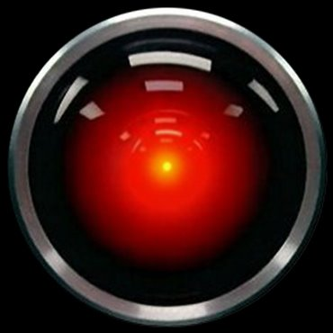

Slide 7
+

Slide 8
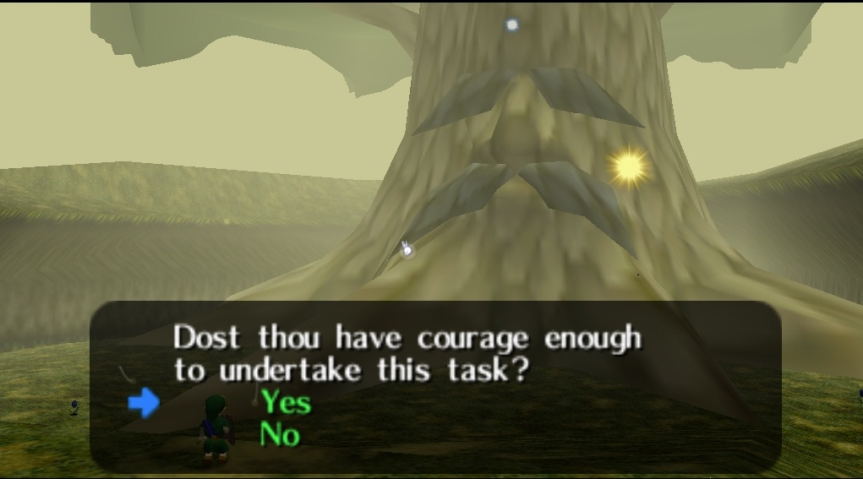

Slide 9
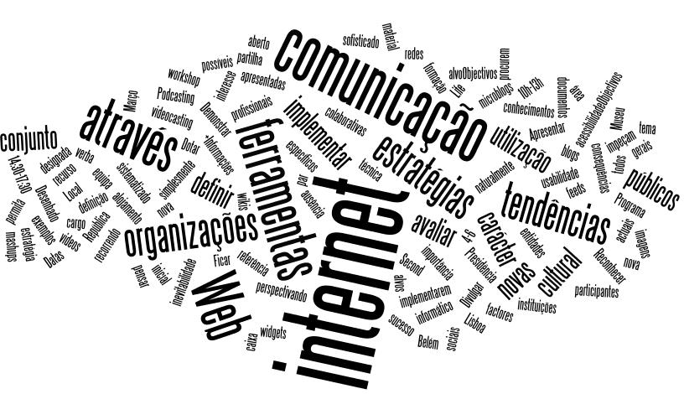

Conceitos

Slide 10
Inteligência é...

Slide 11


Slide 12
Rir?

Slide 13
VER O QUE
NAO ESTA
PRESENTE
?

Slide 14
Belief
Desire
Intention

Slide 15


Slide 16
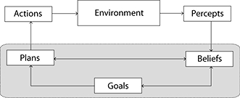

Slide 17

Blackboard

Slide 18
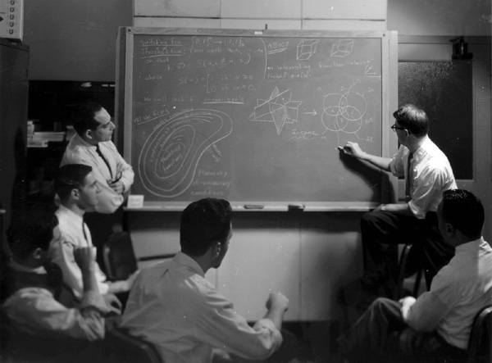

Slide 19

E então...

Slide 20
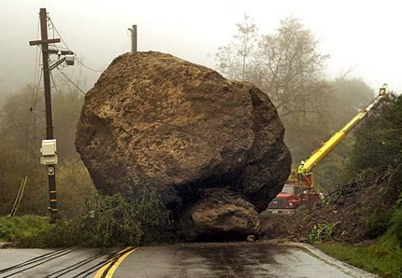

Slide 21


Slide 22


